Slide 1
63. NATJECANJE MLADIH TEHNIČARA
DOBRODOŠLI NA:

Slide 2
63. Natjecanje mladih tehničara
Školsko natjecanje iz tehničke kulture
za učenike 5. i 6. razreda
3.02. 2021.

Slide 3
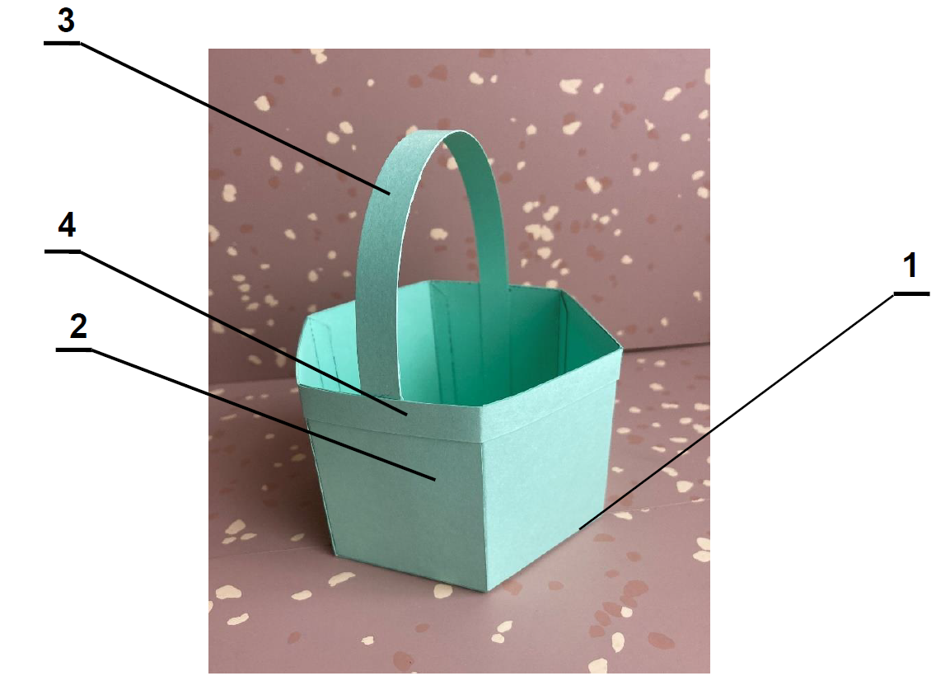
5. razred Maketarstvo i modelarstvo
Radni zadatak:
MAKETA KOŠARICE

Slide 4
Sastavni crtež:

Slide 5
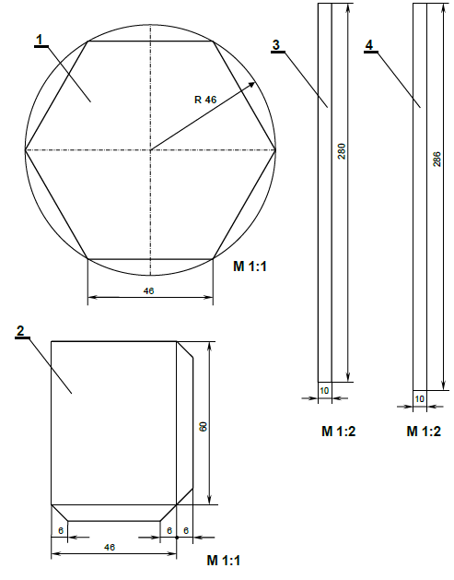
Radionički crtež:

Slide 6
Radionički crtež: SASTAVNICA

Slide 7
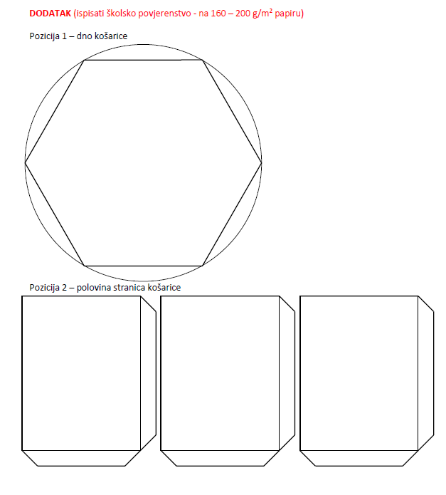
Radionički crtež

Slide 8
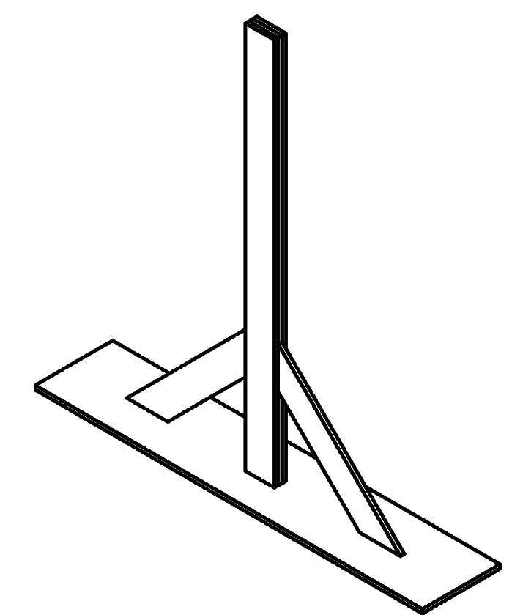
6. razred Graditeljstvo
Radni zadatak:
NOSIVI ELEMENTI - STUP

Slide 9
Radionički crtež: SASTAVNICA

Slide 10
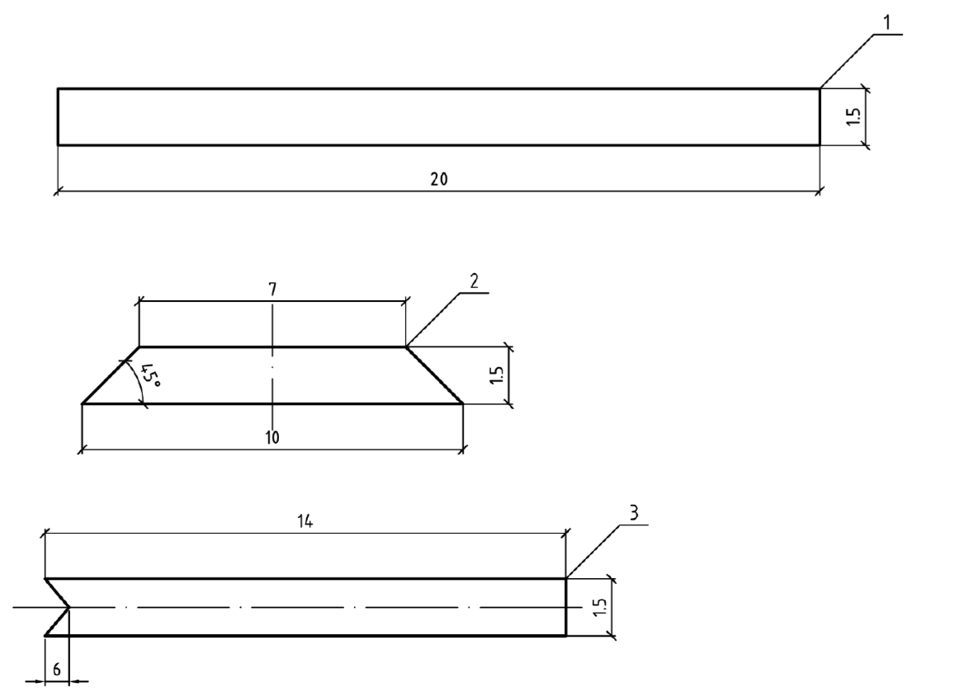
Radionički crtež

Slide 11
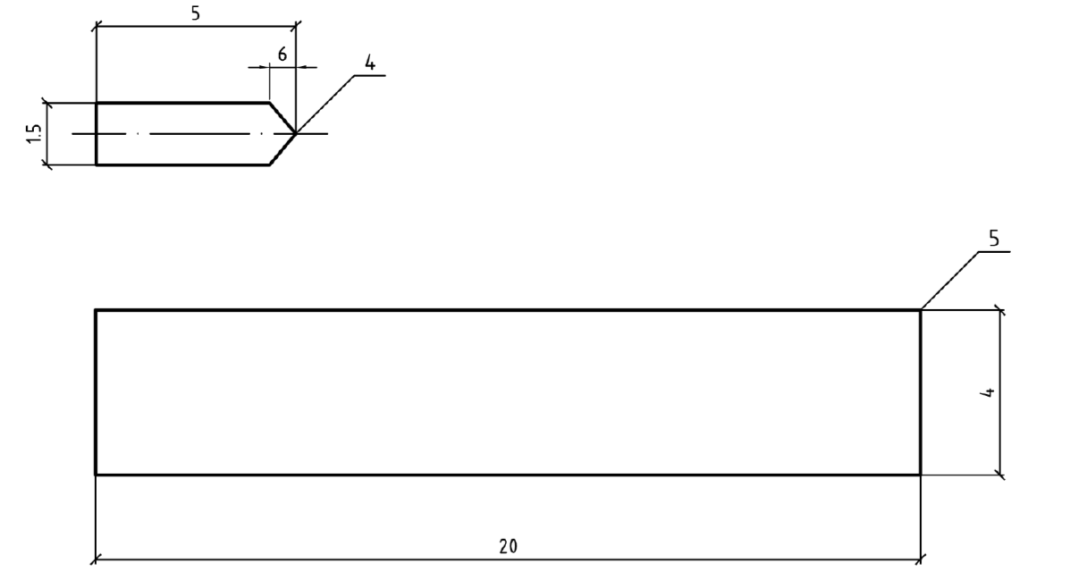
Radionički crtež

Slide 12
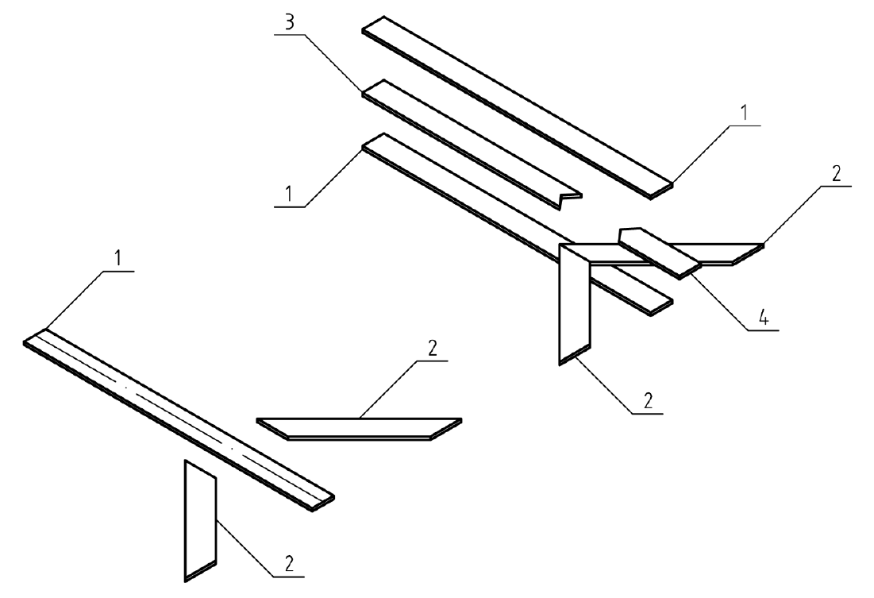
Sastavni crtež:

Slide 13
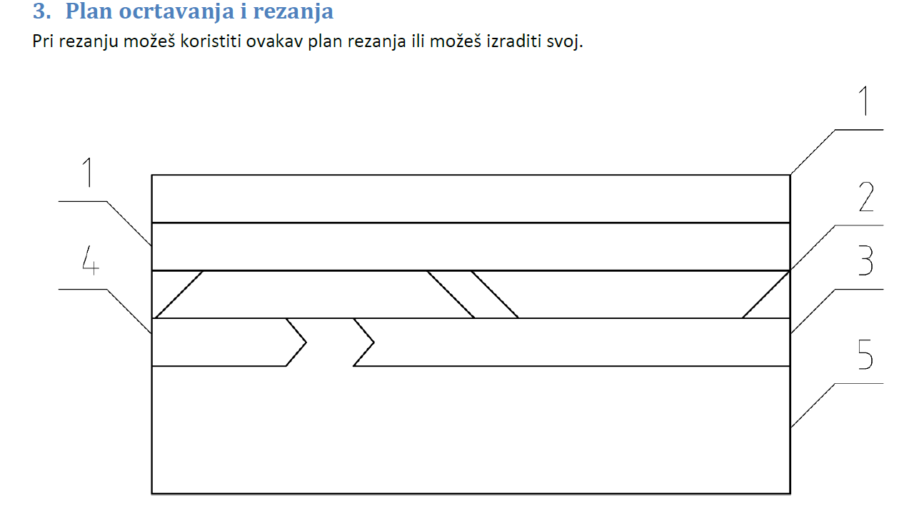

Slide 14
Radni zadatak: 5.R
MAKETA KOŠARICE
Radni zadatak: 6.R
NOSAĆ - STUP

Slide 16
63. NATJECANJE MLADIH TEHNIČARA
DOBRODOŠLI NA:

Slide 17
63. Natjecanje mladih tehničara
Školsko natjecanje iz tehničke kulture
za učenike 7. i 8. razreda
3. 02. 2021.

Slide 18
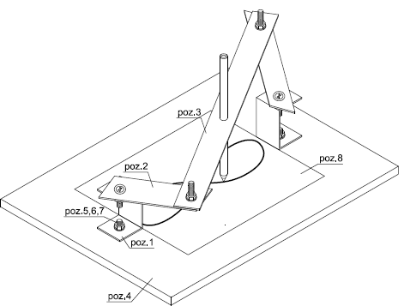
7. razred STROJARSKE KONSTRUKCIJE
Radni zadatak:
MEHANIZAM KRIVULJE BESKONAČNOSTI

Slide 19
Sastavni crtež:

Slide 20
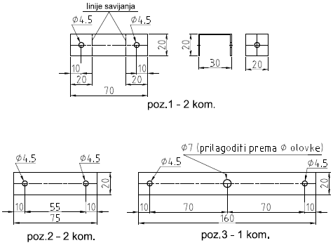
Radionički crtež:

Slide 21
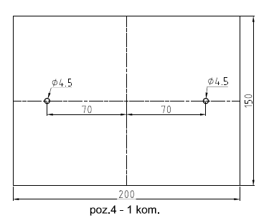
Radionički crtež:

Slide 22
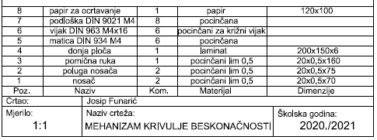
Radionički crtež: SASTAVNICA

Slide 23
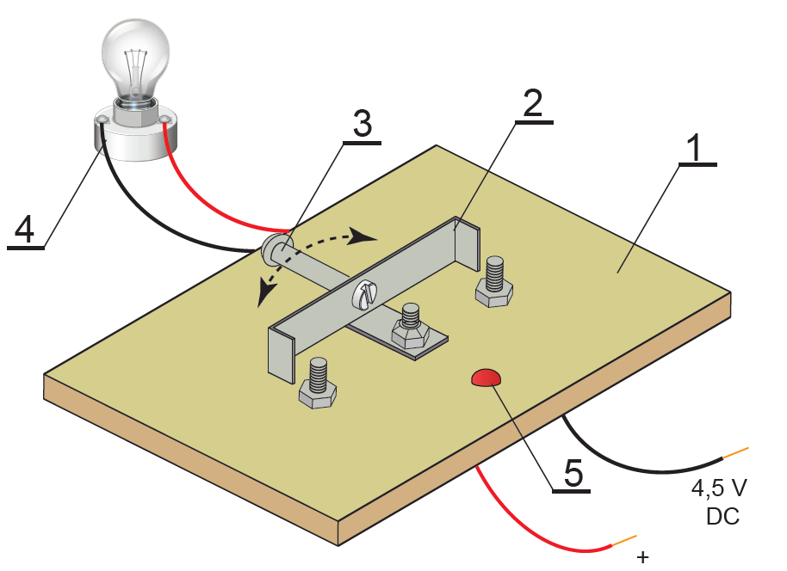
8. razred ELEKTROTEHNIKA
Radni zadatak:
STRUJNI KRUG – SKLOPKA SA SIGNALNOM
SVJETLEĆOM DIODOM

Slide 24
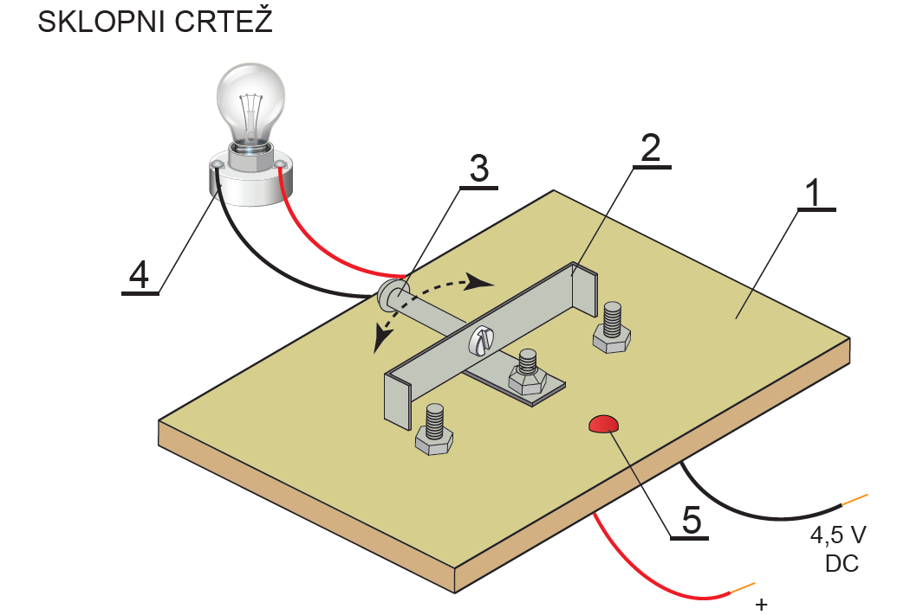
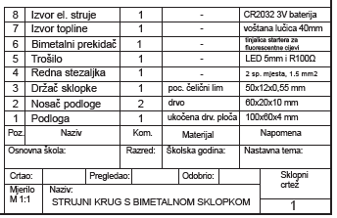
Sklopni crtež:

Slide 25
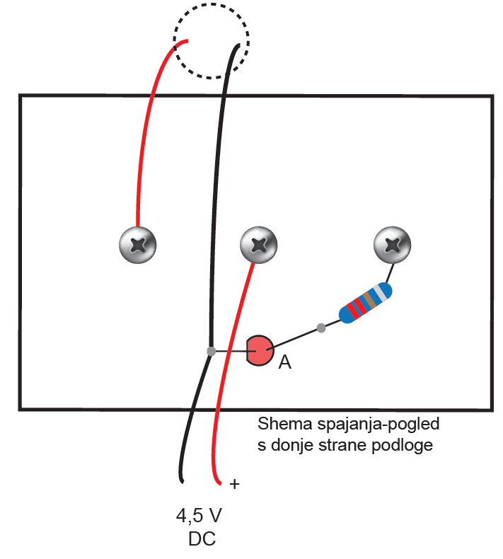
Sastavni crtež:
Pogled s donje strane podloge

Slide 26
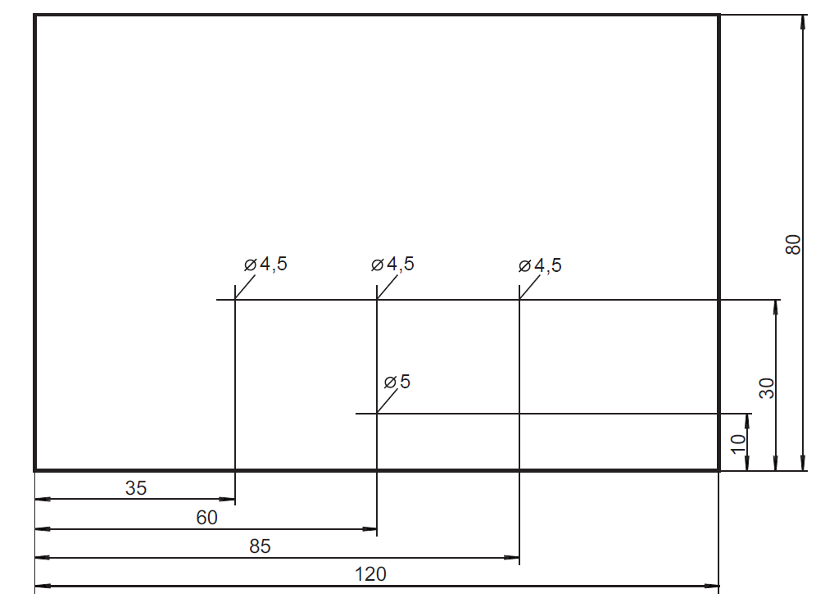
Radionički crtež:

Slide 27
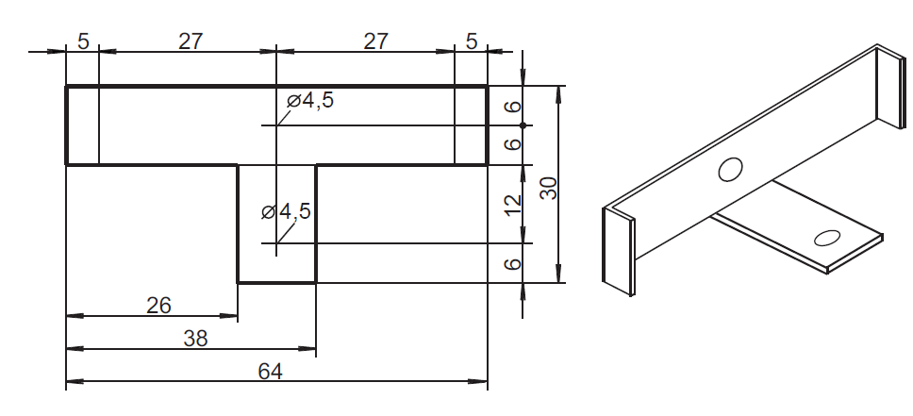
Radionički crtež:

Slide 28
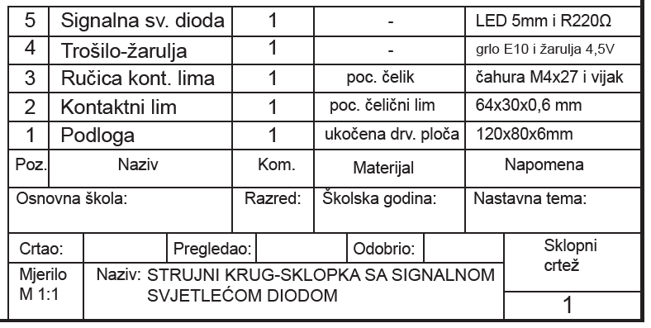
Radionički crtež: sastavnica

Slide 29
Radni zadatak: 7.R
MEHANIZAM KRIVULJE BESKONAČNOSTI
Radni zadatak: 8.R
Strujni krug - Sklopka sa signalnom svjetlećom diodom

Slide 30
NAPOMENE ZA PREDSTAVLJANJE RADA:
Tvoja usmena obrana rada treba sadržavati:
( trajanje do najviše 5 min.)
1. Naziv radnog zadatka ( reći što je bio radni zadatak)
( npr. Radni zadatak je bio izrada npr. modela, makete …
2. Što si koristio od teh. dokumentacije?
- trebaš objasniti što prikazuje sastavni ili montažni crtež, a što prikazuje
radionički crtež i koja je njegova uloga?
- od koliko se pozicija sastoji radni zadatak?
- navesti u kojem je mjerilu prikazan,
- reći da si maketu izradio u prirodnoj veličini u odnosu na radionički crtež
3. Navesti što si sve koristio od materijala, alata i pribora?
( pazi na uporabu pravilnih naziva)
4. Ukratko opisati tijek rada ( navesti radne operacije po redoslijedu)
- što je bila 1. radna operacija itd. ?
5. Po završetku rada treba provjeriti čvrstoću spojeva
6. Navesti neka svoja zapažanja vezana za tu maketu.

